Slide 1

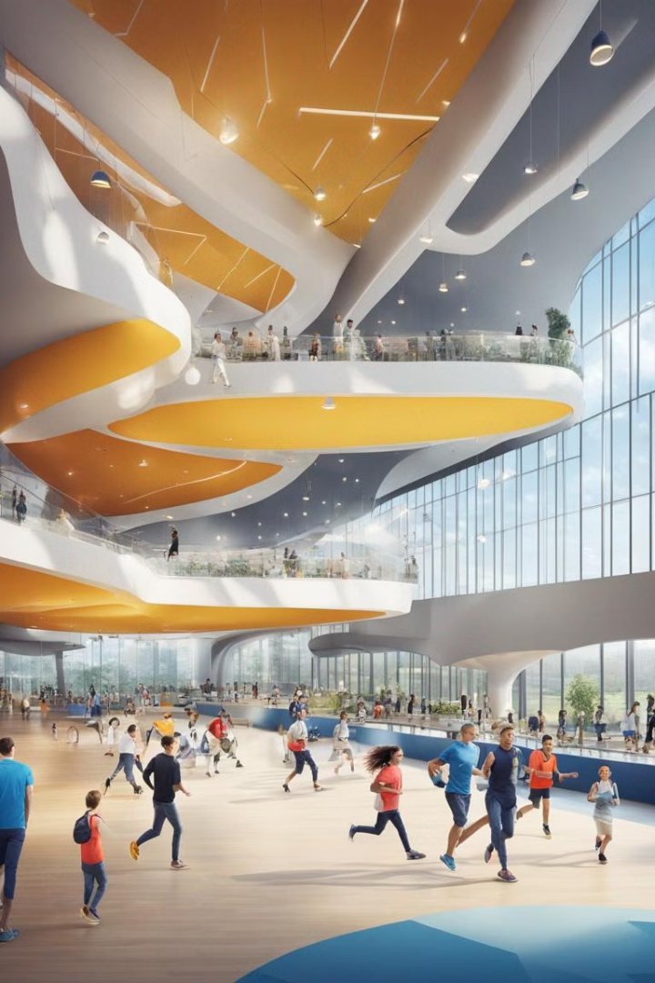
"Создание приложения для системы бронирования услуг спортивного комплекса"
Выполнил:
Захаров Данила,
ученик 10А класса
МАОУ «СОШ № 8»
г. Гая Оренбургской области
Руководитель: Медякова Людмила Юрьевна

Slide 2
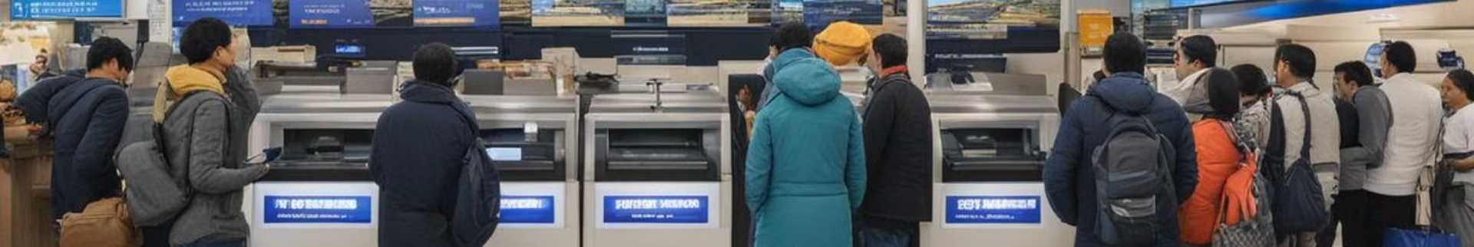
Проблема покупки билетов
1
Длительное время ожидания
2
Ограниченность вариантов оплаты
3
Нет гарантии наличия билетов
Долгие очереди в кассу могут быть утомительными и раздражающими для клиентов спортивного комплекса.
Ограниченные варианты оплаты могут создавать неудобства для посетителей и уменьшить привлекательность спортивного комплекса.
Клиенты могут быть разочарованы, если не могут получить билеты из-за ограниченности мест.

Slide 3
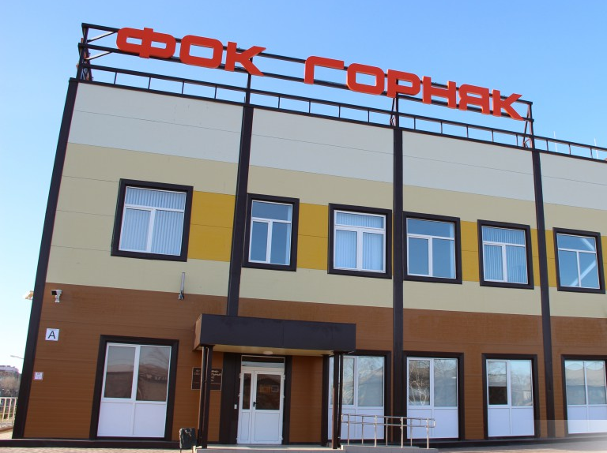

Гипотеза: если организовать систему бронирования и онлайн оплату услуг, то это поможет менеджеру и специалисту в контроле посещаемости и продаж, предоставит удобную платформу для оперативного мониторинга.

Slide 4

Цели и задачи
Цель:
Задачи:
изучить литературу по данной проблеме;
рассмотреть и обобщить цифровые тренды в спортивной сфере; проанализировать системы бронирования в индустрии на российском рынке;
определить модель бизнес-процесса; изучить программирование графического интерфейса на Python;
спроектировать и заполнить базу данных, реализующую возможность брони билетов в спортивном комплексе с возможностью безналичной оплаты и предоставлением чека.
создание приложения c графическим интерфейсом на языке программирования Python, с помощью которого пользователи могли купить билет в тот или иной зал спортивного комплекса ФОК «Горняк».

Slide 5

Объект исследования
Объект исследования
Предмет
исследования
Конечный продукт
организация системы бронирования и онлайн оплаты услуг спортивного комплекса
программирование графического интерфейса на Python.
приложение c графическим интерфейсом на языке программирования Python.

Slide 6

Современный человек хочет:
1
экономить время на поиске товаров и услуг,
продавать свои услуги, знания и компетенции
2
выбирать лучшие услуги, сервисы и товары,
делиться опытом и мнением о получаемых благах
3
получать актуальные услуги там, где удобно
Основные направления развития решений систем бронирования:
Индивидуальная разработка;
Использование готового сервиса онлайн - Roboseller;
Реестр сервисов от Минспорта (по состоянию на ноябрь 2020 года):
FindSport ;
Go2Sport ;
E-Champs;
S10.run.

Slide 7
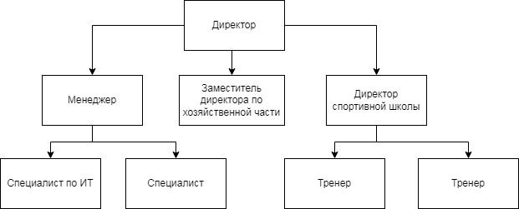
Организационная структура предприятия

Slide 8
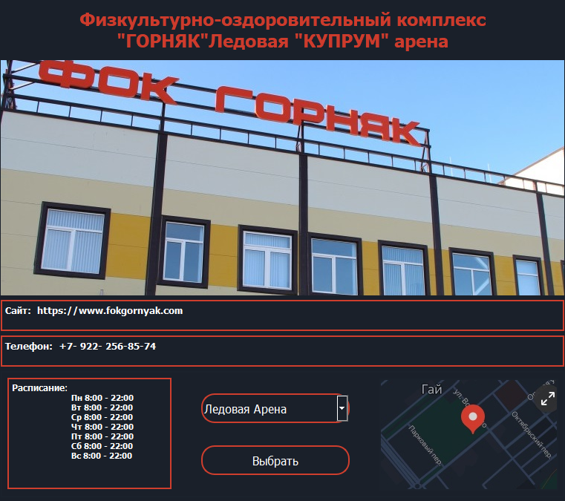
Реализация
Используемый стек технологий: Python, PyQt, SQL.
PyQt — это библиотека Python для создания приложений с графическим интерфейсом с помощью инструментария Qt.
Для создания макета использовался QtDesigner.
Для работы с базами данных был использован язык SQL

Slide 9
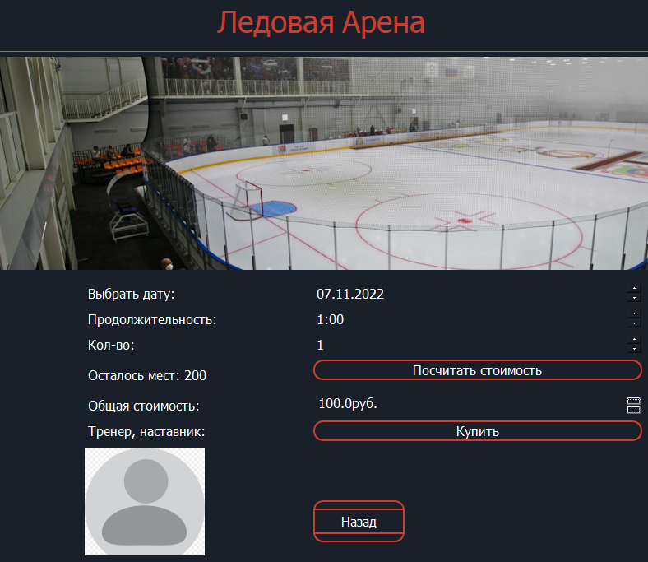
Реализация
На данном слайде представлена одна страница ледовой арены с возможностью выбора даты, продолжительности, указание количества мест и цены

Slide 10
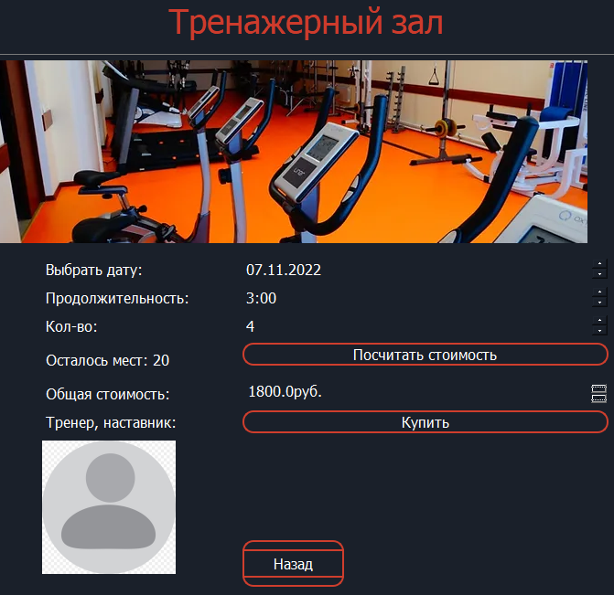
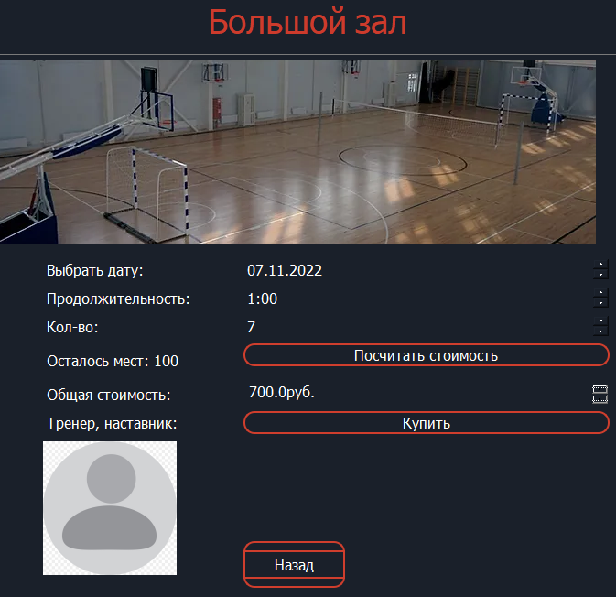
Реализация

Slide 11
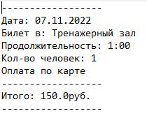
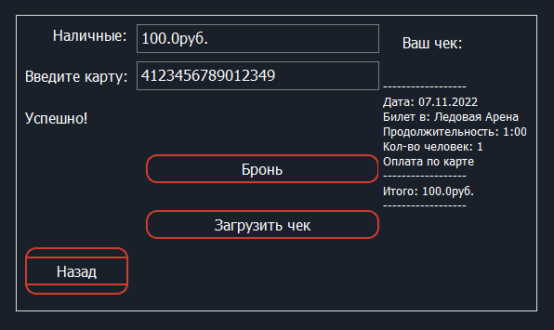
Реализация

Slide 12
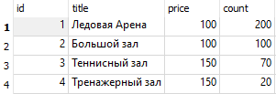

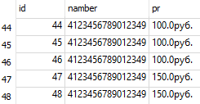
Таблицы базы данных

Slide 13
Заключение
рассмотрели и обобщили цифровые тренды в спортивной сфере
мы изучили литературу по данной проблеме
определив модель бизнес-процесса, спроектировали и заполнили базу данных
изучили программирование графического интерфейса на Python
системы бронирования в индустрии на российском рынке

